Slide 2
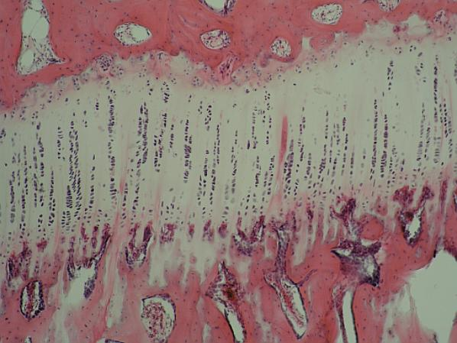
Epifýzo – diafyzární ploténka: místo tvorby kosti z chrupavky v období po narození do ukončení růstu
zóna normální chrupavky
zóna růstu: dělení chrupavkových buněk, řetízkové
izogenetické skupiny
zóna kalcifikace chrupavkové matrix a hypertrofie ch.
zóna eroze změněné chrupavky činností osteoklastů
zóna tvorby nové kostní hmoty (osteoprogenitory
– osteoblasty
- osteocyty

Slide 3
Svalové tkáně
Původ v embryogenezi: z mezodermu
Společný znak všech typů: kontraktilní proteiny
Myofilamenta:
tenká 6 – 10 nm x 1 µm , aktin, tropomyozin, troponin
tlustá 15 nm x 1,5 µm, myozin
Typy svalové tkáně:
příčně pruhovaná (žíhaná) – mnohojaderná buňka (svalové vlákno - sarkocyt) 10 – 100 µm x až 30 cm.
hladká – vřetenovitá buňka s jádrem (myocyt)
srdeční – rozvětvená buňka s jádrem (kardiomyocyt)

Slide 4
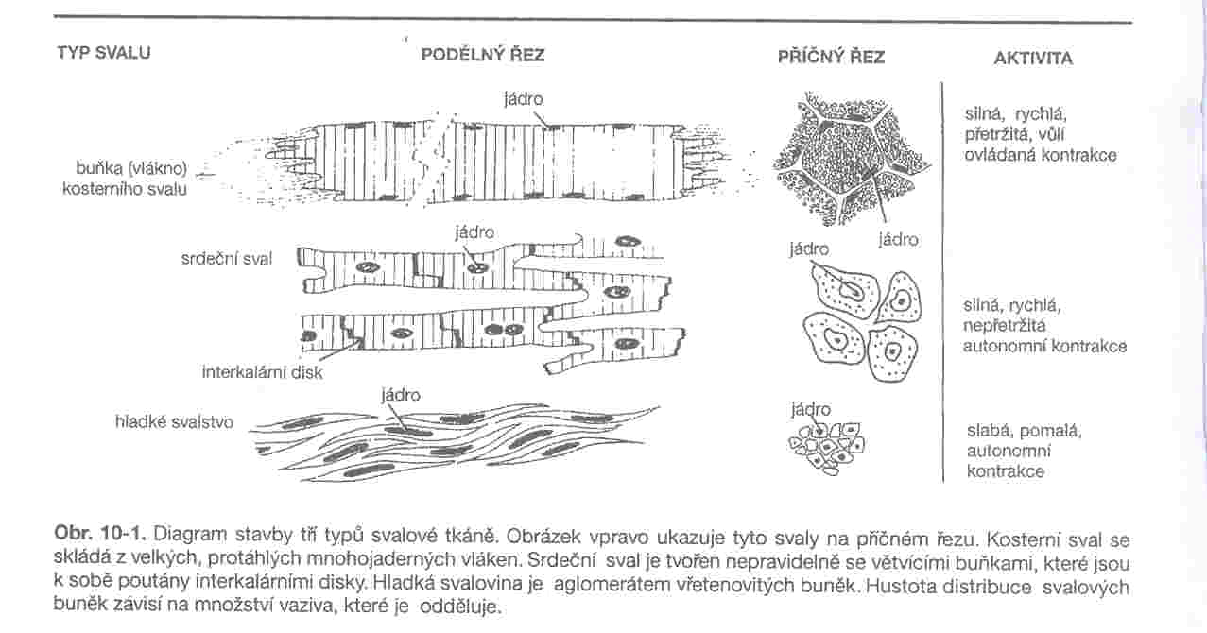
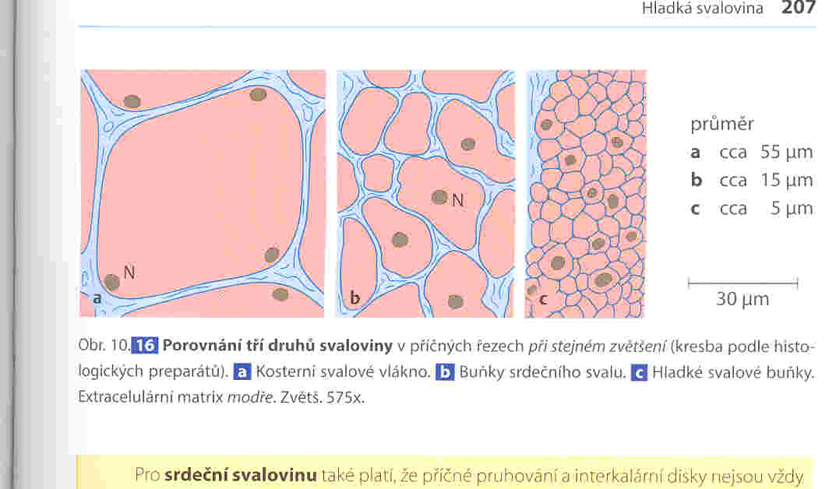

Slide 5
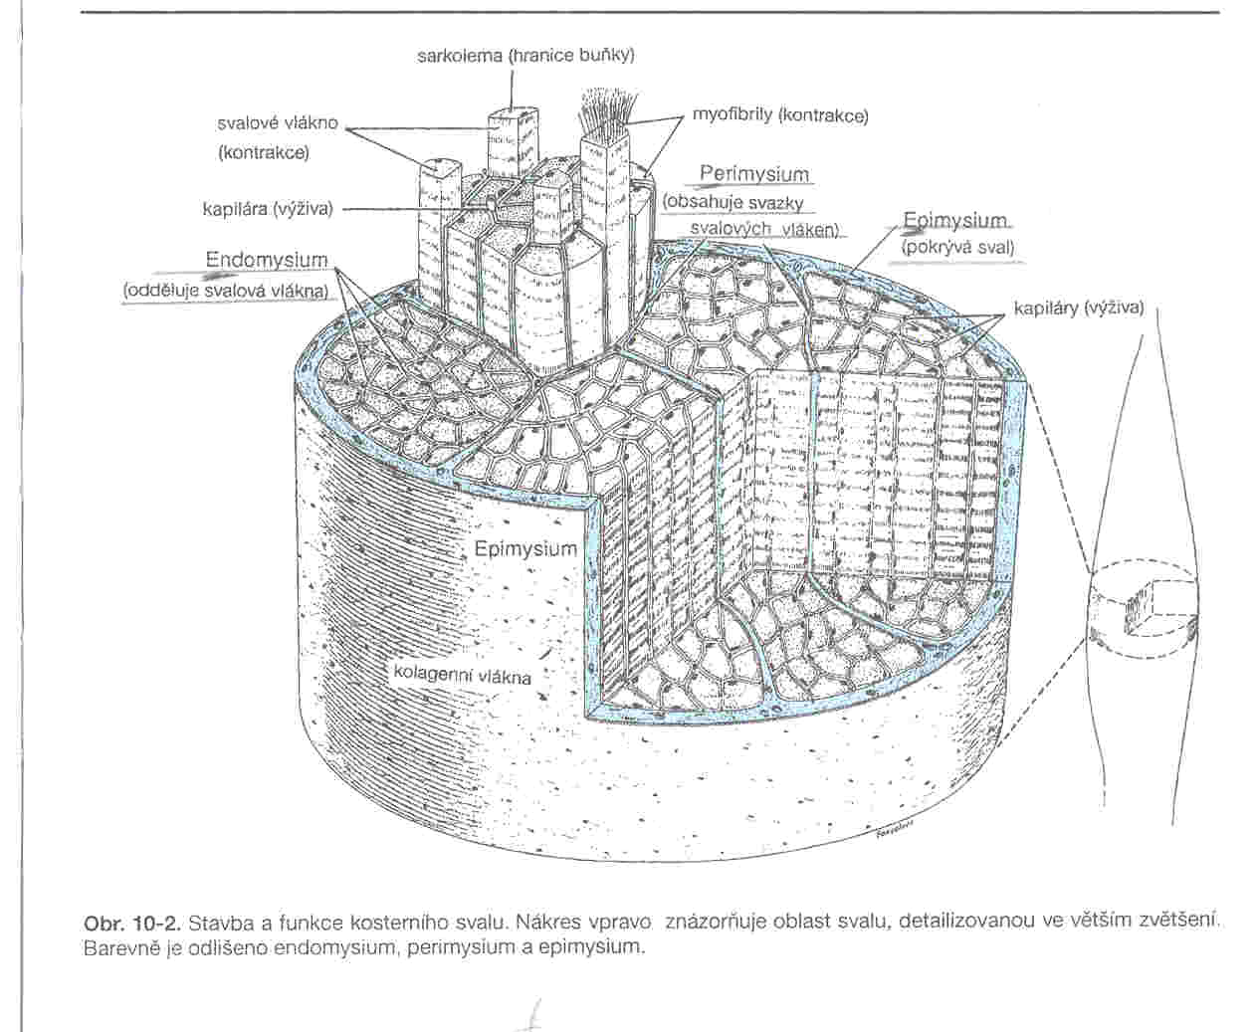
Kosterní svalovina – struktura svalu
Myofilamenta – myofibrily - svalové vlákno – svazek svalových vláken – sval
Vazivové obaly: endo, peri a epimysium
Přechod svalu ve šlachy
(myotendinózní spojení):
kolagenní vlákna šlachy + epimysium

Slide 6
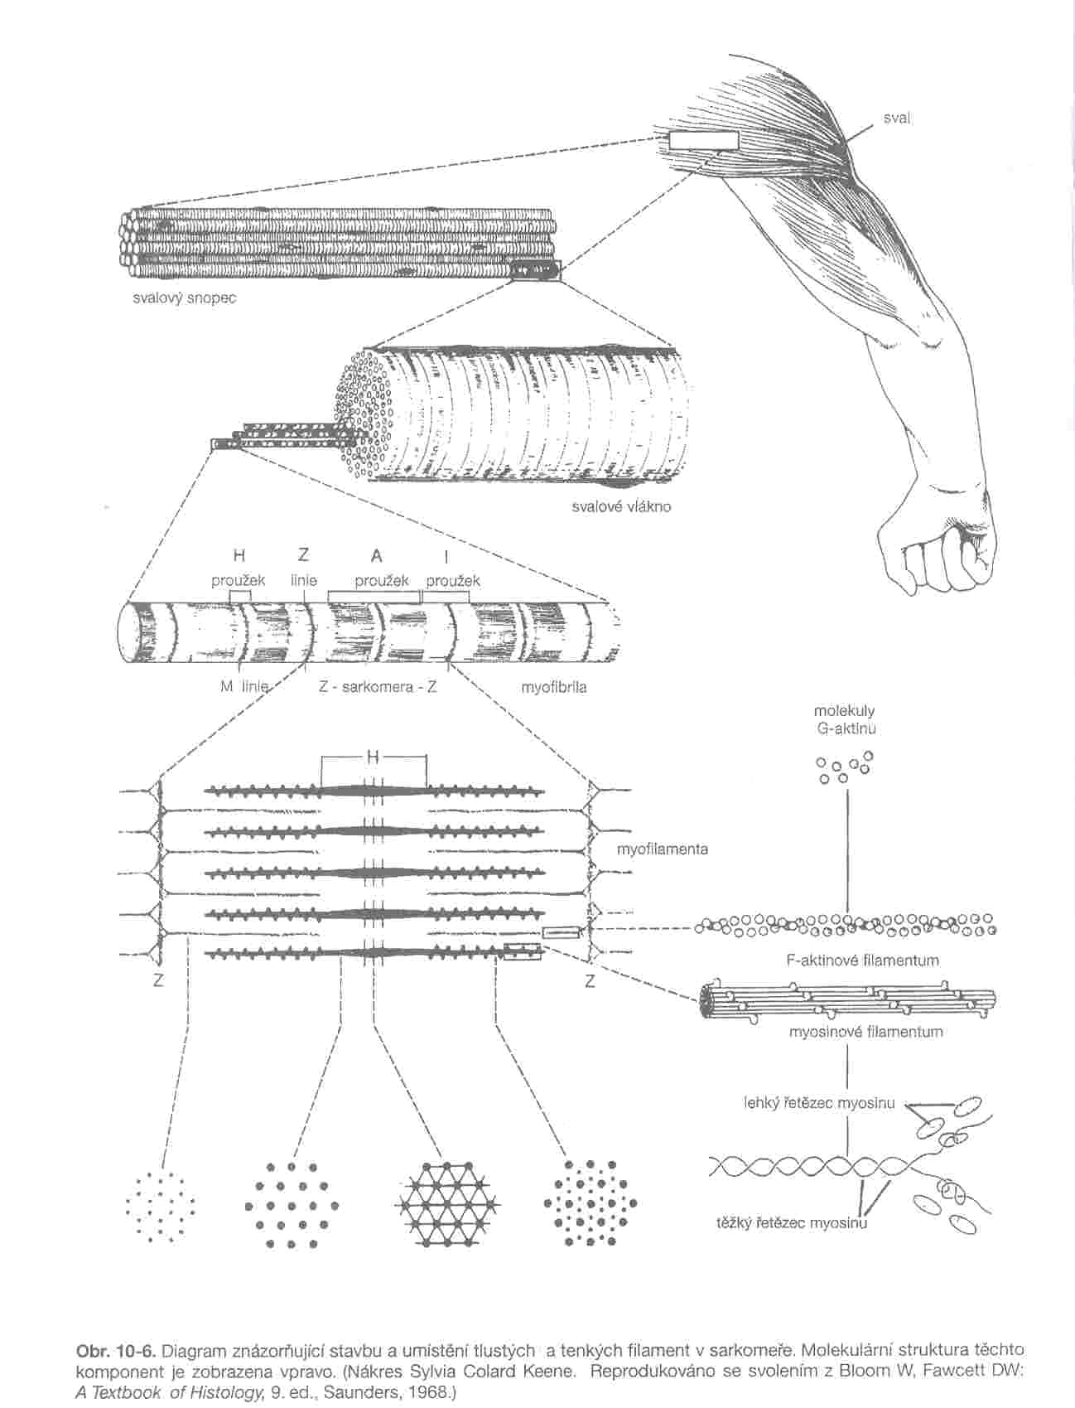
Kosterní svalovina – struktura svalového vlákna
Žíhání - střídají se proužky:
tmavé (anizotropní, dvojlomné, A-proužky)
světlé (izotropní, I-proužky)
Mezi nimi tmavá Z linie
Sarkomera Z-Z (2,5 µm)

Slide 7
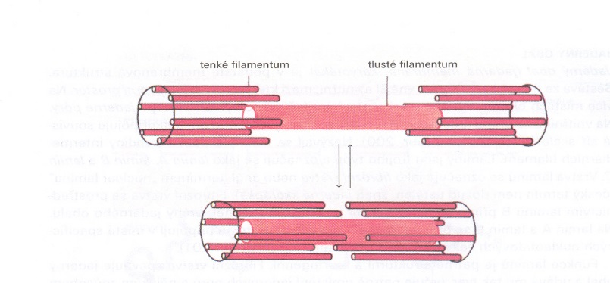
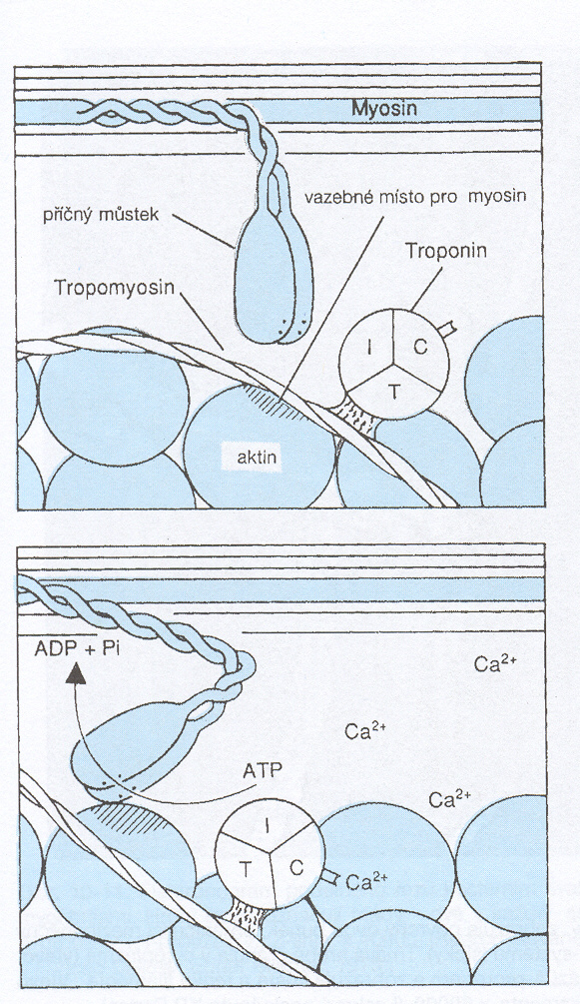
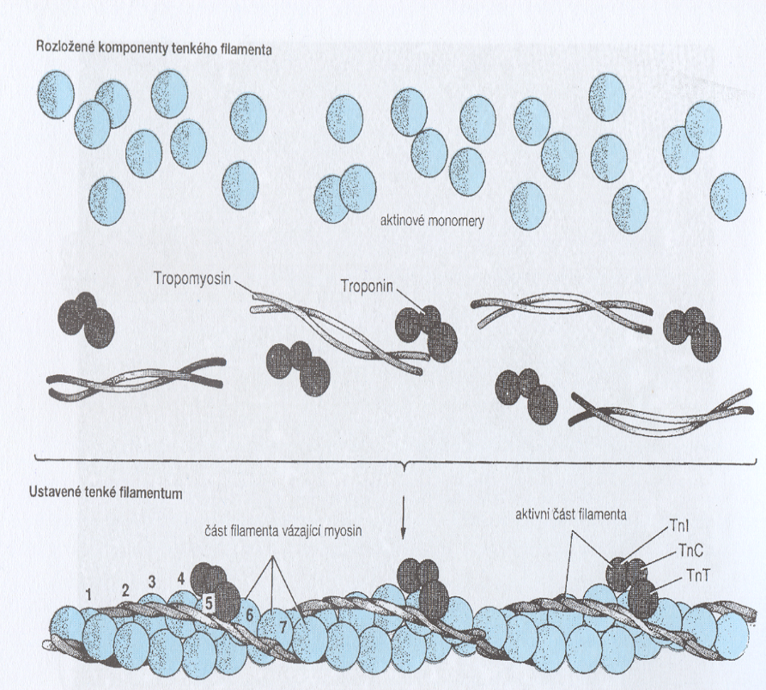
Kontraktilní proteiny
F-aktin – polymerizace G aktinu, vazebné místo pro myozin
Tropomyozin – dvoušroubovice kolem aktinu
Troponin -3 podjednotky: T, C, I
Myozin – tvar golfové hole
- vazebné místo pro ATP
- pro aktin
- ATPázová aktivita

Slide 8
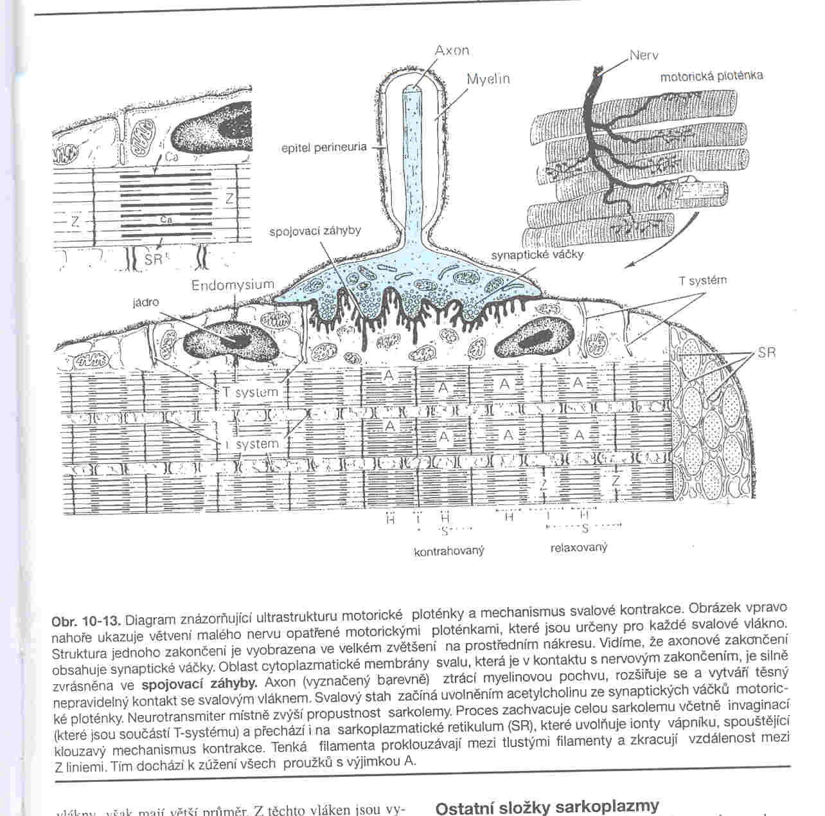
Přenos vzruchu a mechanismus kontrakce
Nervosvalová ploténka:
motorické nervové vlákno – acetylcholin – depolarizace sarkolemy – přenos depolarizace na sarkoplazmatické retikulum – vylití Ca²⁺ - vazba na troponin – uvolnění vazebného místa pro aktin – vazba aktinu na myozin – posun tenkého filamenta do středu sarkomery – kontrakce

Slide 9
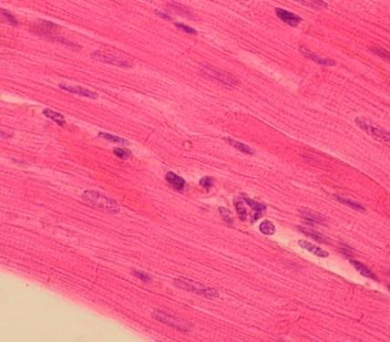
Srdeční svalovina
Kardiomyocyty, žíhání, 1 jádro, endomysium
Interkalární disky: schodovité útvary v místě spojení kardiomyocytů
- desmozomy a adherentní kontakty na příčné části
- nexy na částech podélných s dlouhou osou buňky
Kardiomyocyty kontraktilní a inervační –
součást převodního systému

Slide 10
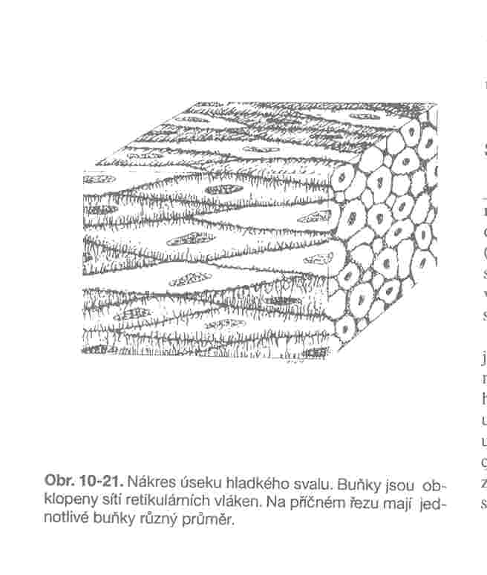
Hladká svalovina
Protáhlé vřetenovité buňky, obklopeny bazální laminou a sítí retikulárních vláken, myofilamenta se šikmo kříží, denzní tělíska.
Tlustá filamenta - jiný typ myozinu, tenká – aktin a tropomyozin, troponin není, intermediální filamenta – desmin, vápník se váže na kalmodulin.
Při kontrakci se fosforyluje myozin, ten reaguje
s aktinem, kontraktilní proteiny a denzní tělíska
jsou vázána zevnitř k membráně, při kontrakci
se buňka šroubovitě stáčí.

